Slide 1
Лекция 1.
Наука в культуре современной цивилизации.
Наука как социальный институт.

Slide 2
Вопросы:
1. Наука как форма духовной культуры
2. Специфика научного знания
3.Проблема научной истины
4. Естественно-научное и гуманитарное знание.

Slide 3
Вопрос 1.
Наука является одним из важнейших основных компонентов духовной культуры. Ее особое место в духовной культуре определяется значением познания в способе бытия человека в мире, в практике, материально-предметном преобразовании мира. Материально-предметное, практическое изменение мира невозможно без познания мира.
Познание является внутренним, неотъемлемым моментом практической деятельности. Практика и познание взаимно дополняют и опосредуют друг друга. Познание порождается практикой человека и в конечном счете нацелено на ее совершенствование.

Slide 4
Донаучное и вненаучное обыденное, житейское знание позволяет лишь констатировать и поверхностно описывать состояния предметов, вещей, фиксировать некоторые факты. Научное знание предполагает не только описание, но и объяснение фактов, выявление всего комплекса причин, порождающих явление. Наука ориентирована на получение такого нового знания, истинность которого не просто утверждается, но и доказывается, обосновывается, ориентирована на строгую, последовательную организацию знания, на его систематизацию, получение достоверных предсказаний и т.п.

Slide 5
Наука представляет собой исторически сложившуюся систему познания объективных законов мира.
Результатом научной деятельности выступает система развивающегося доказательного и обоснованного знания.
Научное знание, полученное на основе проверенных практикой методов познания, выражается в различных формах: в понятиях, категориях, законах, гипотезах, теориях, научной картине мира и др. Оно дает возможность предвидения и преобразования действительности в интересах общества и человека.

Slide 6
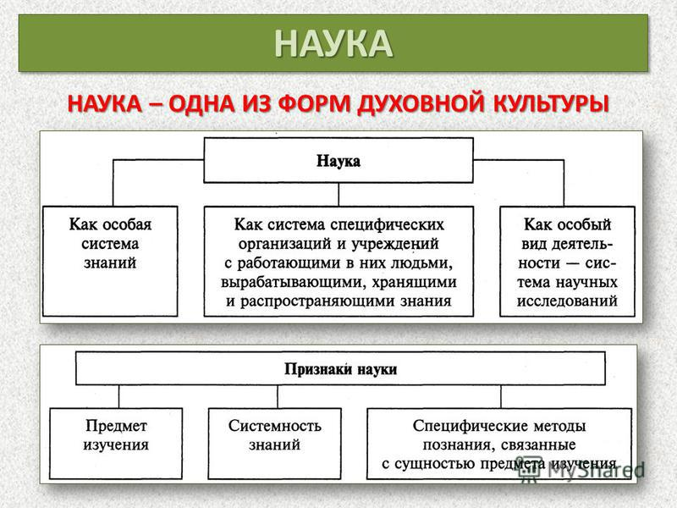

Slide 7
Вопрос 2.
Совокупность критериев научности определяет вполне конкретную модель науки, которую обозначают термином классическая наука.
Система выделенных критериев:
1. научность отождествляется с объективностью. Объективность понимается как нацеленность на объект, как объектность. Для науки – всё объект, постигаемый через опыт.
2. опытный характер знания. Наблюдение, эксперимент, измерение – основные методы получения и подтверждения знания. В этой связи к научному эксперименту предъявляется требование воспроизводимости и повторяемости.
3. постулат классической модели науки, касающийся общезначимости, достоверности и универсальности научного знания, носит название принципа интерсубъективности. Согласно последнему, научное высказывание будет тем достоверней, чем меньше содержит субъективных привнесений. Наука должна давать совершенно достоверное знание, окончательно обоснованное. Это требование связывают с фундаментализмом научного знания, его обозначают также как критерий универсализма.

Slide 8
Научное знание – это знание, нацеленное на поиск истины. Именно истинность научных знаний делает их универсальными и всеобщими, позволяет воплощать и применять в технике, в системах управления.
Критерии научности :
объективность,
истинность,
интерсубъективность,
универсализм,
воспроизводимость,
достоверность
опытность знания (характеризует классическую модель науки).

Slide 9
Выделяют 6 критериев научности знаний:
1. системность знания - научные знания всегда имеют систематический, упорядоченный характер;
2. целевой - всякая научное знание является результатом поставленной научной цели;
3. деятельностный - научное знание всегда выступает итогом деятельности ученых по реализации поставленной научной цели;
4. рационалистический - научное знание всегда основывается на разуме (в традициях Востока утвердился приоритет интуиции как сверхчувственного восприятия действительности); 5. экспериментальный - научные знания должны быть подтверждены экспериментально;
6. математический - к научным данным должен быть применим математический аппарат.

Slide 10
Знания, накопленные людьми, имеют три уровня: обыденный, эмпирический (опытный) и теоретический (уровень научного знания).
Результатом научной деятельности являются научные знания, которые в зависимости от содержания и применения подразделяются на: 1. фактологические - представляют собой набор систематизированных фактов объективной действительности; 2. теоретические (фундаментальные) - теории, объясняющие процессы происходящие в объективной действительности; 3. технико-прикладные (технологии) - знания о практическом применении полученных знаний; 4. практически прикладные (праксеологические) - знания об экономическом эффекте, получаемом в результате применения научных достижений.

Slide 11
Формами научного знания являются: научные понятия, программы, типологии, классификации, гипотезы, теории.
Основные признаки научного знания. Перечисляемые признаки выступают также в качестве идеалов и норм научности и в своей совокупности образуют критерии научности.
Критерий – способ, с помощью которого можно определить, что является научным, а что нет.
Нормы научности – это те требования, которым удовлетворяет наука, научное знание, требования обладают повелительностью, императивностью, обоснованность знания, эмпирическая подтверждаемость, логическая последовательность.
Идеалы научности в полной мере не достижимы. Идеал – это то состояние научного знания, к которому наука должна быть устремлена, некое совершенство науки, по истине, должное состояние.

Slide 12
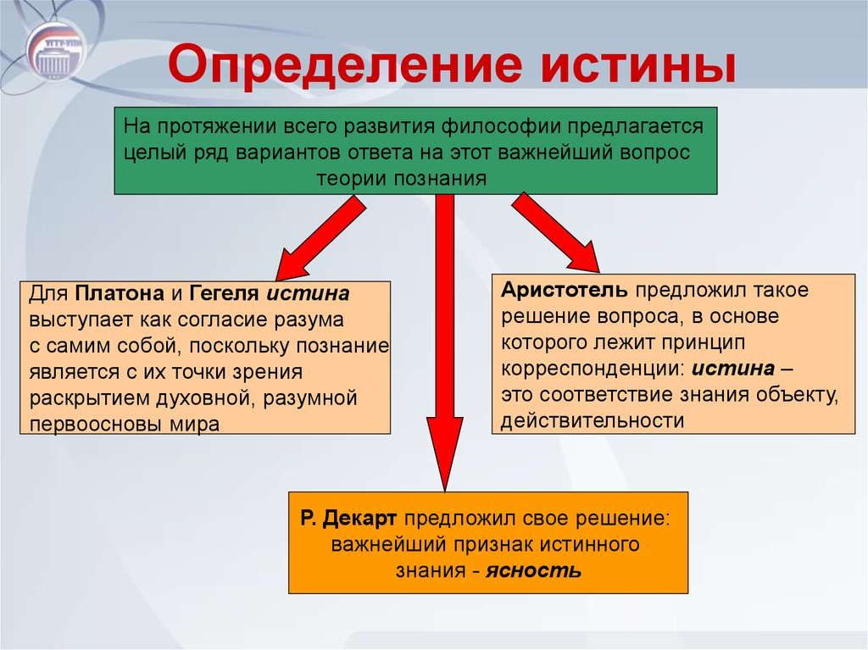
Вопрос 3.

Slide 13
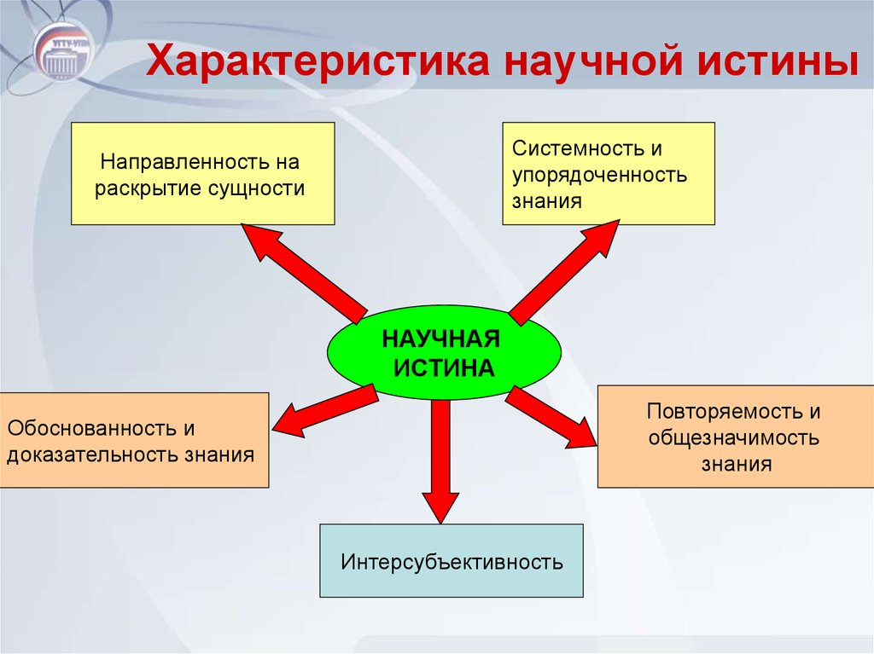

Slide 14
Вопрос 4.
В науковедении и философии дискуссии о том, есть ли различные виды знания – гуманитарное и естественнонаучное, есть ли кардинальные различия между науками гуманитарными и естественнонаучными, ведутся до сих пор.
Сегодня общепринятым стали представления о том, что гуманитарные и естественные науки различаются в первую очередь объектами: гуманитарные науки изучают человека, а естественные – природу. Некоторые исследователи говорят о социально-гуманитарных науках, в которых изучаются проявления социального поведения человека. Гуманитарной наука становится, когда ставит в центр всех проблем человека, гуманитарно-социальной – когда рассматриваются его проявления в обществе, в культуре. Следует подчеркнуть, что между гуманитарной и гуманитарно-социальной наукой нет резкой границы: каждый человек формируется, существует, реализуется, только во взаимодействии, в диалоге с другим человеком, с культурой, как совокупностью артефактов, произведений, норм, ценностей, идеалов.

Slide 15
Можно сказать, что естественные науки изучают природу в человеке, гуманитарные – человека в природе.
Проблемы наук естественных заключаются в ответах на вопросы существования мира материального, в пределе – космоса.
Проблемы, которые рассматриваются в гуманитарных науках связаны с человеком как космосом, со смыслом жизни, с объяснением внутренних механизмов сознания, обусловливающего чувствования, стремления, возможности, ограничения, поведение любого из нас.

